Slide 1
VELKOMMEN TIL GÅBUSKURSUS
- EN SIKKER, SUND OG SOCIAL START PÅ DAGEN -
XXXXXX SKOLE
XX. XXXXX 2017

Slide 2
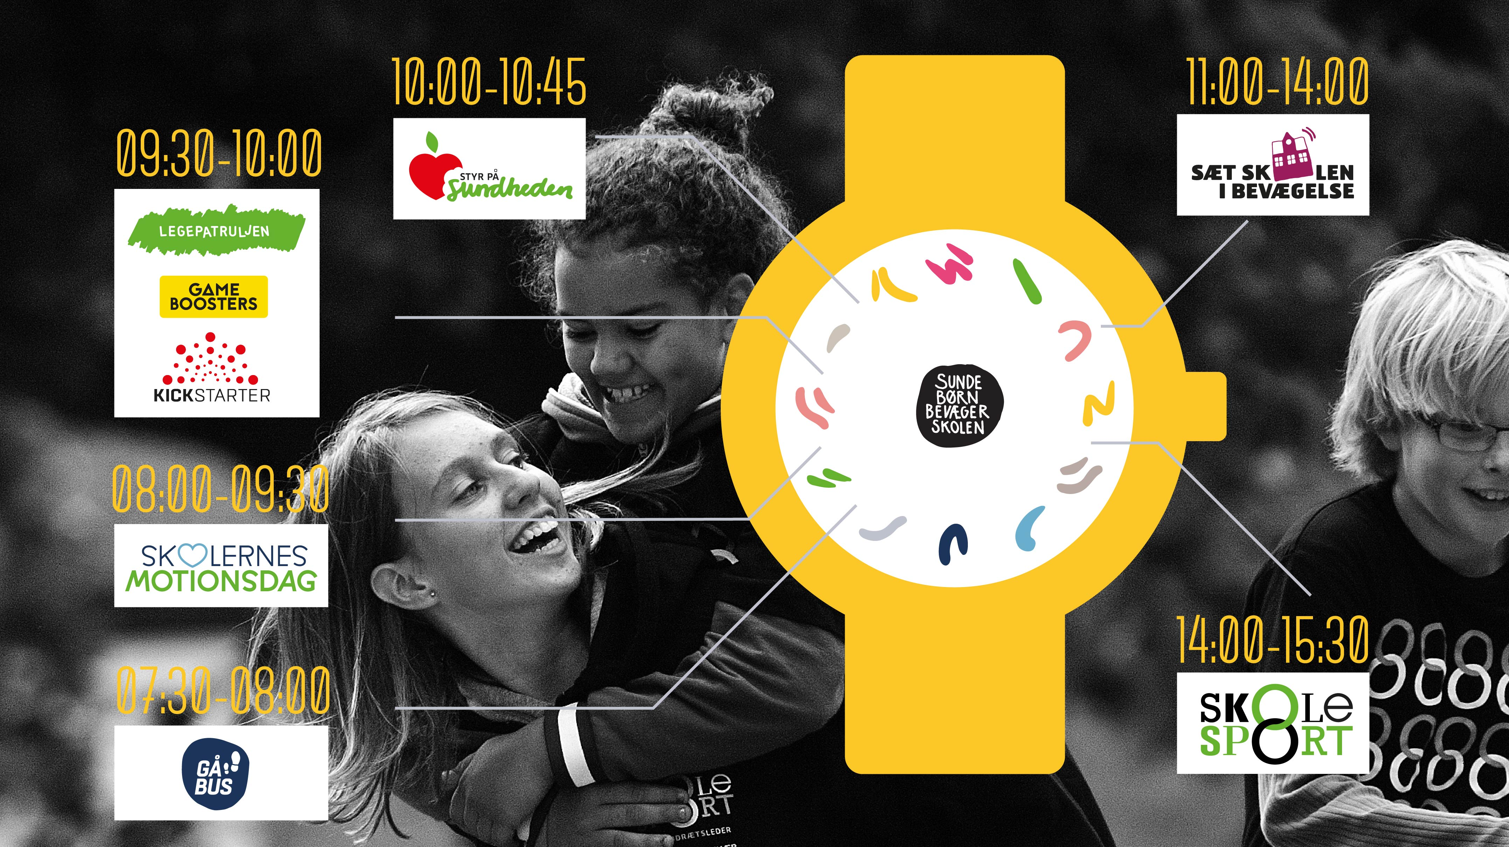
Dansk Skoleidræt – Sunde Børn Bevæger Skolen
Notes:
Baggrund SBBS
Belønningsdag – evt. video Louise

Slide 3
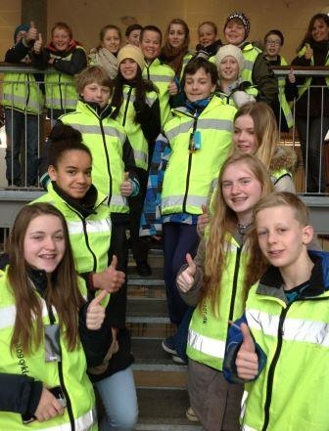
Dagens program:
  Kl. 10.00-11.00
  Gåbus – hvad, hvordan og hvorfor
  og din rolle som chauffør
  Kl. 11.00-12.00
  Introduktion til app’en
  Gåtur med Gåbus
  Frokost
  Kl. 12.30-13.45
  At være chauffør i en Gåbus
  Afrunding af dagen
  Præmier (lodtrækning)
  Kl. 13.45-
  Udstyr/afklarende spørgsmål

Slide 4
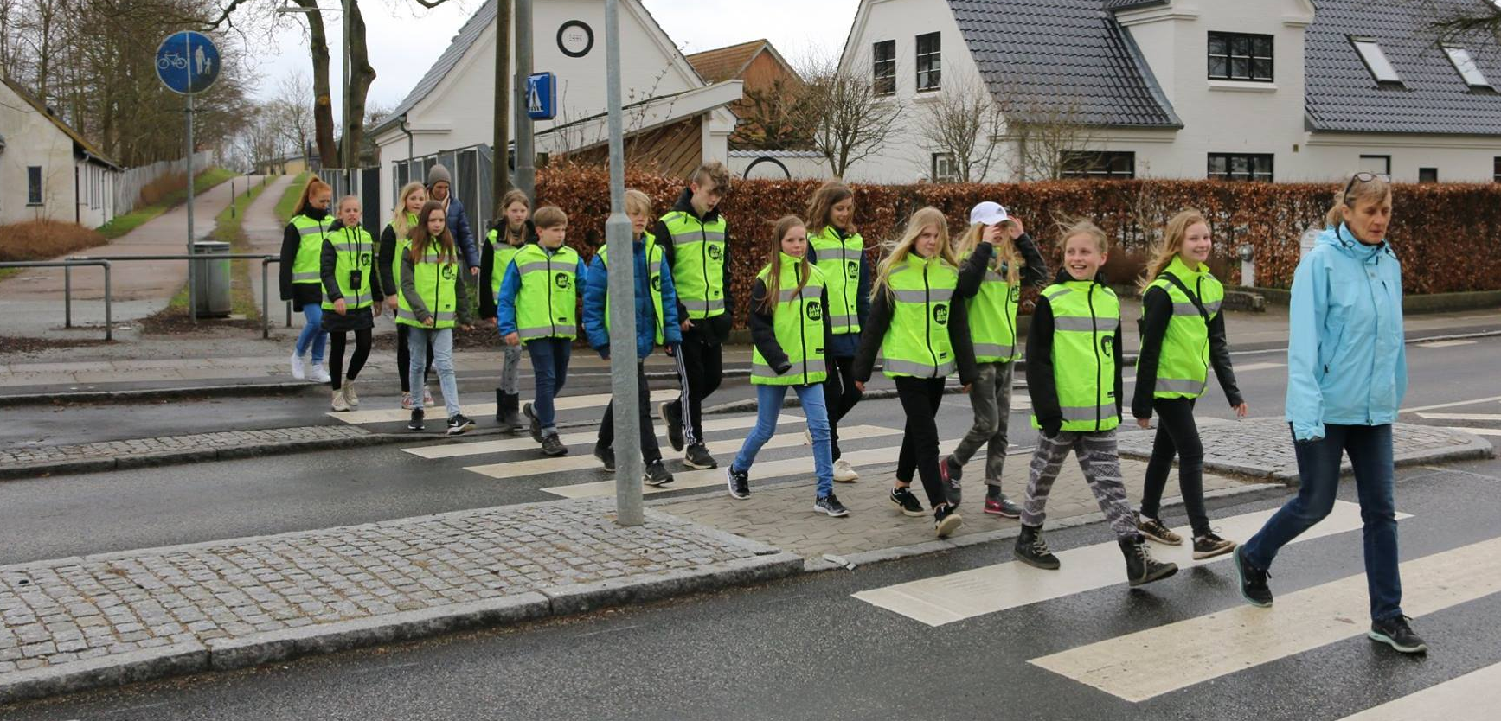
Formålet med Chaufførkurset
At gøre jer klar til at være chauffører
I som kontaktpersoner bliver klogere
Alle skal have mulighed for afklarende spørgsmål

Slide 5
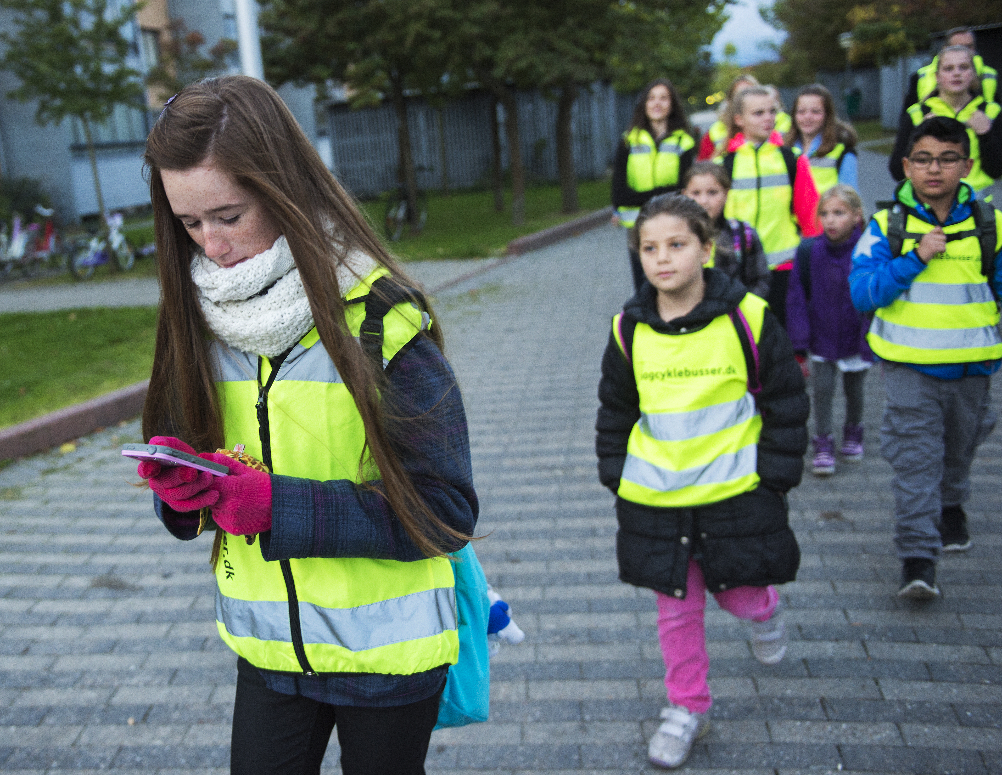





Gåbus i tal
Pilotprojektet i 2012-2014
Gåbus koster ikke noget
37 Gåbusskoler i Danmark
650 passagerer og 700 chauffører er med
Hvor langt har Gåbusserne gået indtil nu?

Slide 6

Brainbreak
Notes:
Øvelse: Fingerleg, formel 1, klaske hænder, balancekamp,

Slide 7
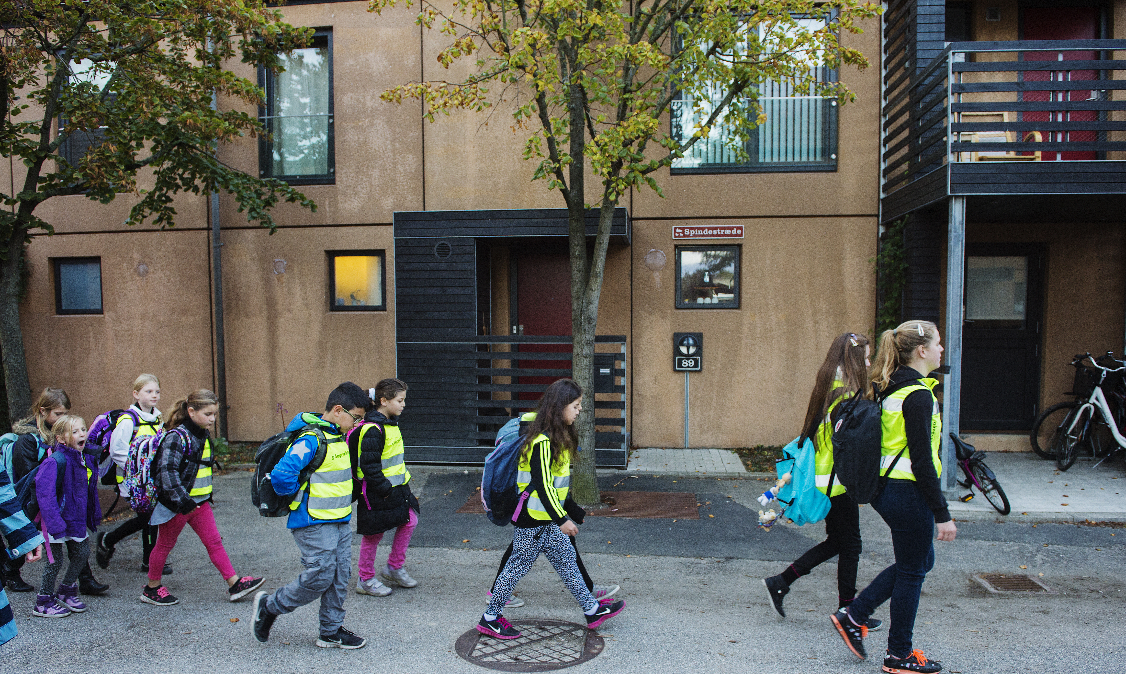
Hvad er en Gåbus?
Klik på billedet - se video

Slide 8
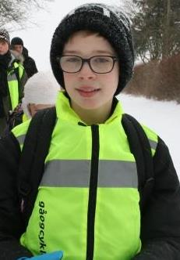

Hvem er med i en Gåbus?
Chauffører: 6. – 9. klasse​
Anbefales: Stor cyklistprøve/vurderet egnet​
Passagerer: 0. – 3. klasse​
Anbefales: Gåprøve/vurderet egnet​
Samtykkeerklæringer
Notes:
Samtykkeerklæringer: Passagerer og chauffører (hent dem i kompendie eller på gåbus.dk)

Slide 9
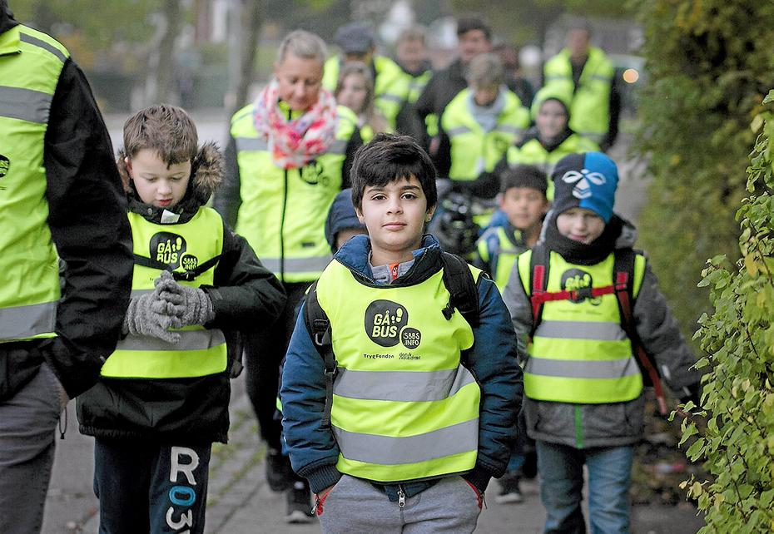
Hvor mange kan være med i en Gåbus?
2 chauffører pr. bus – en foran og en bagved
12 passagerer pr. Gåbus – alt efter lokale forhold
Husk: Flere chauffør-sæt – ved sygdom, udskiftning osv.

Slide 10
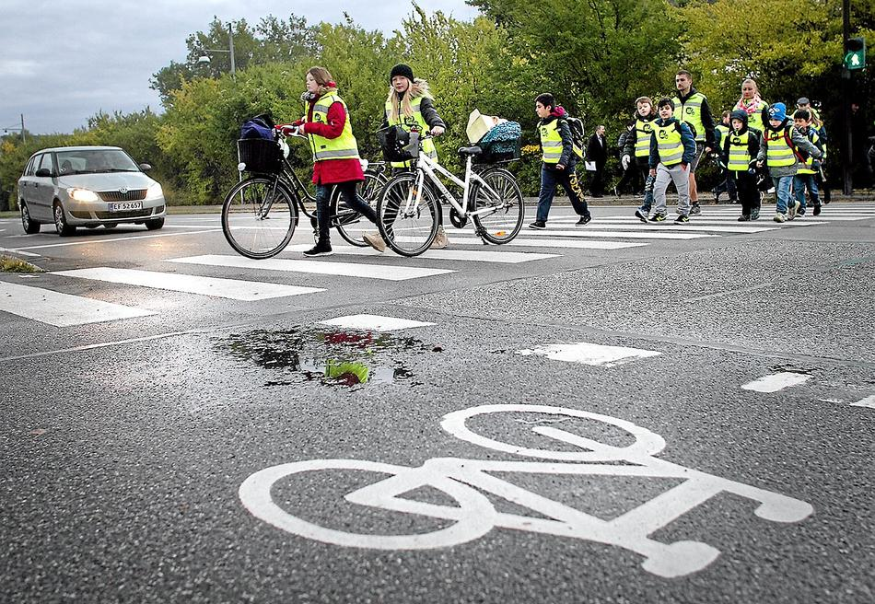
Hvorfor en Gåbus?
Trivsel og fællesskab
Sikkert​
Trafik omkring skolen
Sundt
Skoleklar​
Hjælp i en presset morgenstund​

Slide 11
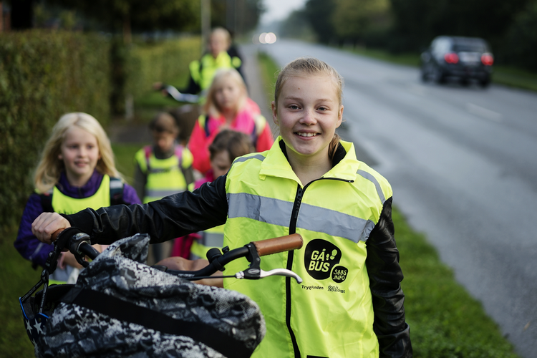
Din rolle som Gåbuschauffør
Hvad forventer du af rollen som chauffør?
Hvad forventer du af dig selv?
Hvad forventer andre af dig?
Notes:
Snak i små grupper og opsamling i plenum.

Slide 12


Din rolle som Gåbuschauffør
Forventninger til dig
Som chauffør er du rollemodel for de mindre elever
Forældrene forventer, at du følger barnet sikkert til skole
Skolen forventer, at du er stabil og ansvarsbevidst
Notes:
Tag ansvaret på dig!
Du er den ældste – og den klogeste – du bestemmer!

Slide 13

Frugt

Slide 14
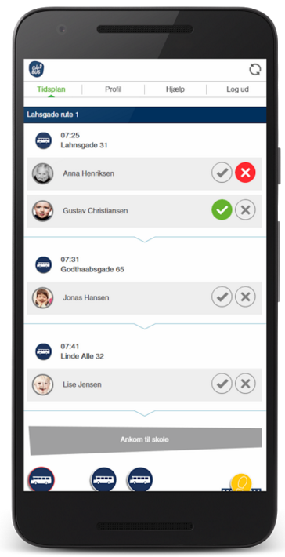
Introduktion til app´en

Slide 15
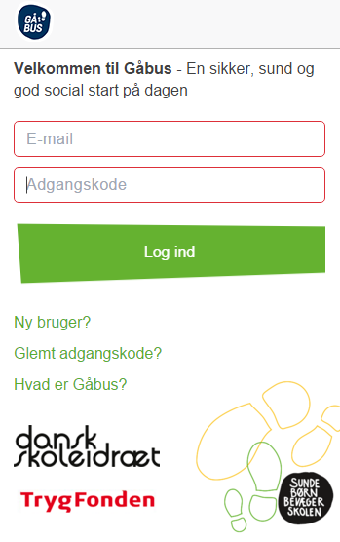
Introduktion til app´en
App downloades til din smartphone.
Skriv: app.gåbus.dk i en browser
Log på med dit brugernavn og din kode
Notes:
Søg på: ”Gåbus”
Brugernavn og kodeord: unilogin – skal oprettes af tovholderen

Slide 16
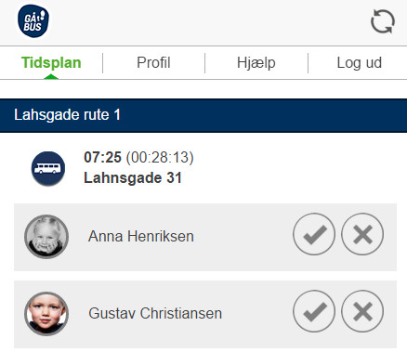
App´en – vigtigt altid!
Start rute
Vær på 3G/4G (WiFi/mobildata)
Position/GPS
Log på - hver gang du er chauffør
Gå til første stoppested i god tid
Nedtælling/tid til næste stop vises

Slide 17
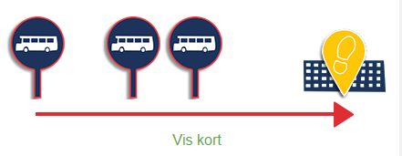
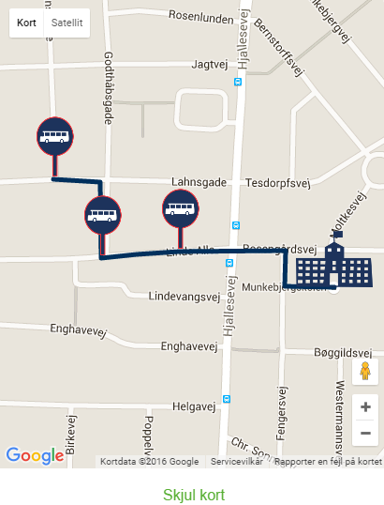
App´en – kortvisninger

Slide 18
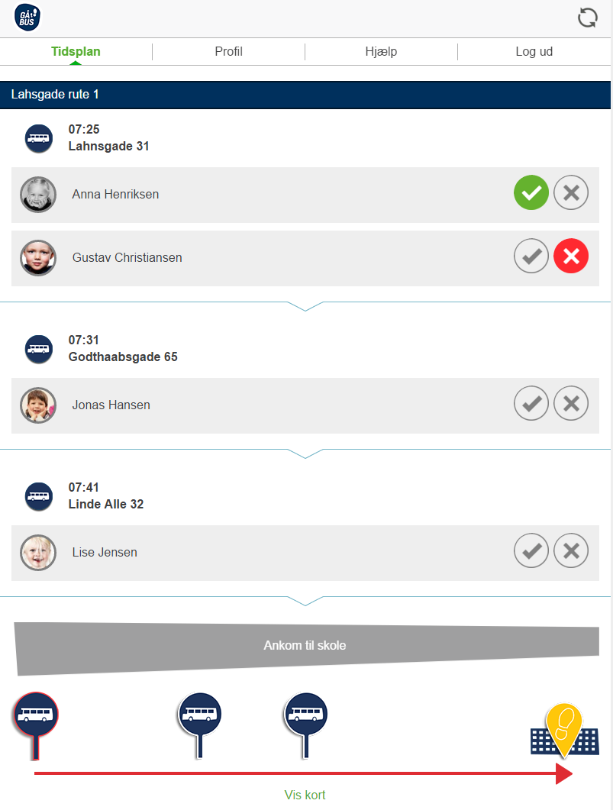
App´en – passagerliste

Slide 19
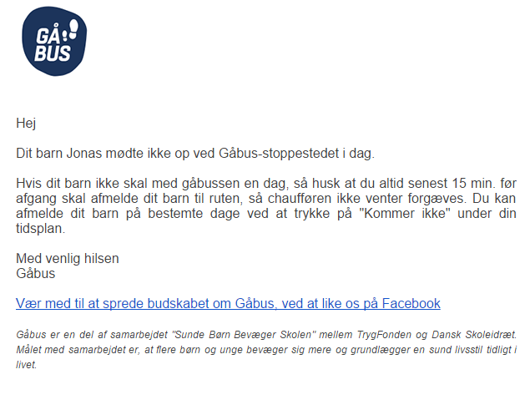
App´en – forældrebesked 1

Slide 20
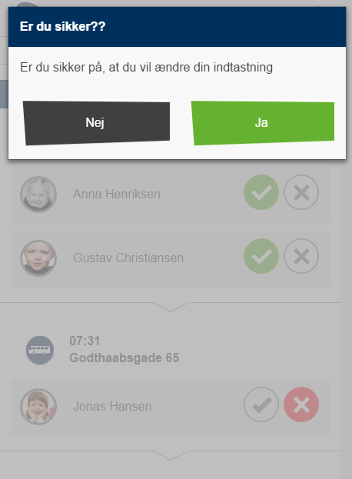
App´en – fortryd indtastning

Slide 21
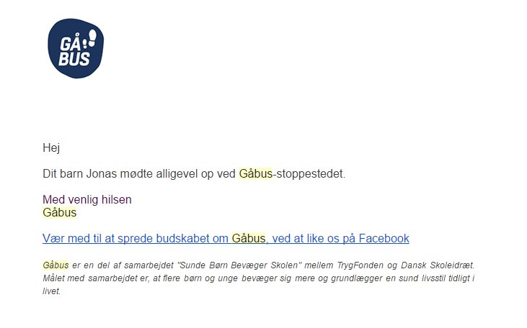
App´en – forældrebesked 2

Slide 22
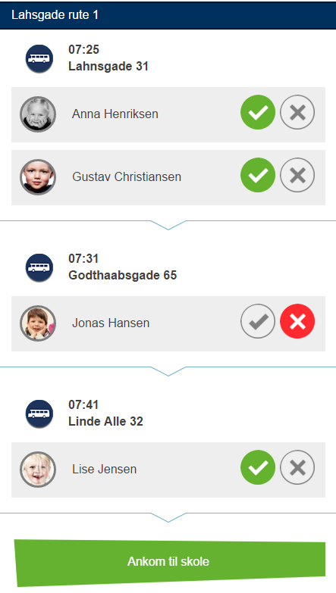
App´en – ankomst til skolen
Aflever altid ruten!

Slide 23
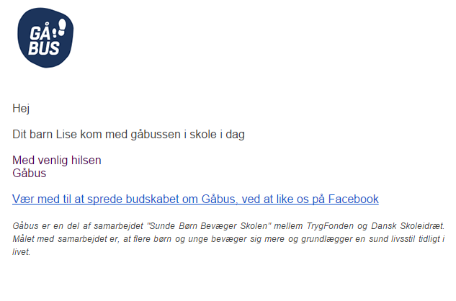
App´en – forældrebesked 3

Slide 24
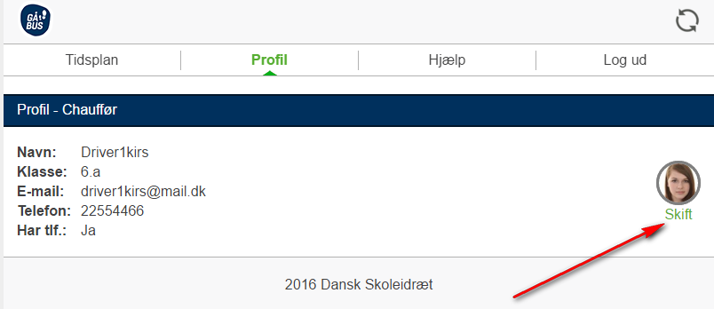
App´en – profilbillede
Notes:
Ikke tovholders opgave, rollemodel (ikke billede af hamster osv.)

Slide 25
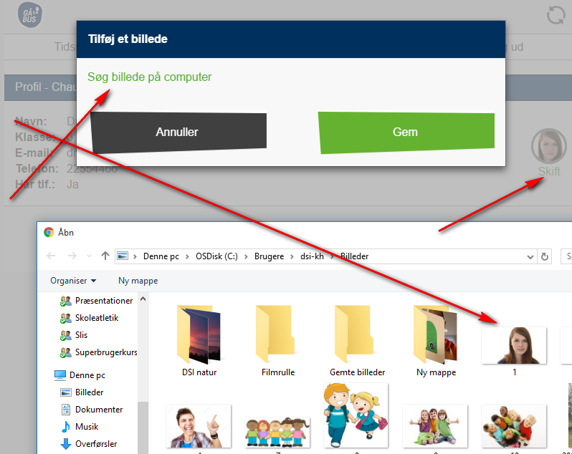
App´en – profilbillede

Slide 26
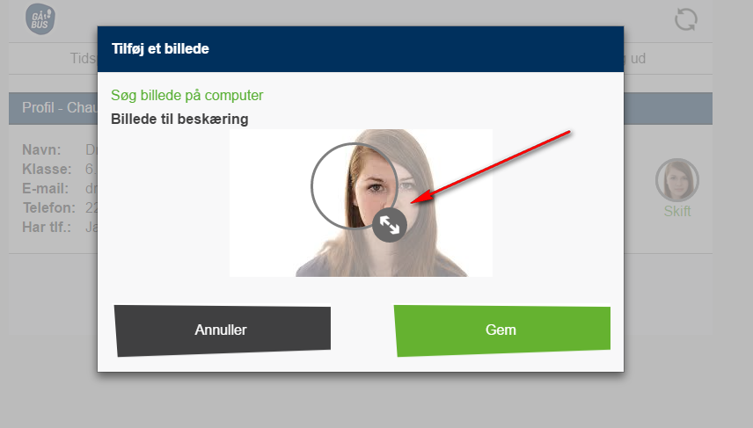
App´en – beskæring

Slide 27
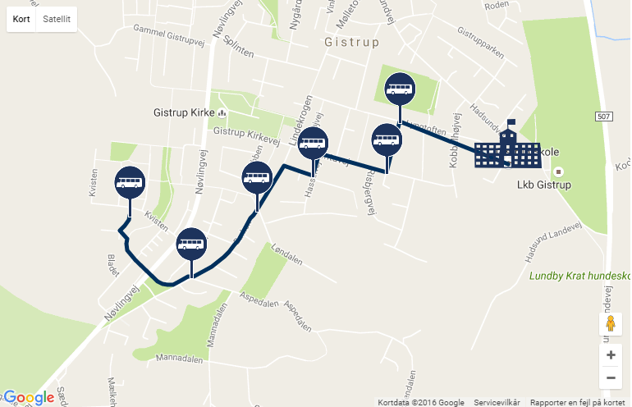
App´en – jeres rute

Slide 28
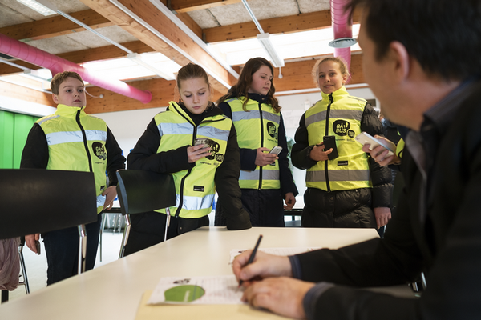
Gåbus på vores skole – klargøring
Chauffør- og afløserplan (ugeplan)
Indskrivning af chauffører – hvornår skal du gå?
Chaufførdata – Gåbuskompendium
Notes:
Vikarordning eller skyggeplan – mindst en vikar pr. rute pr. dag.
Herefter frokost og gåtur

Slide 29
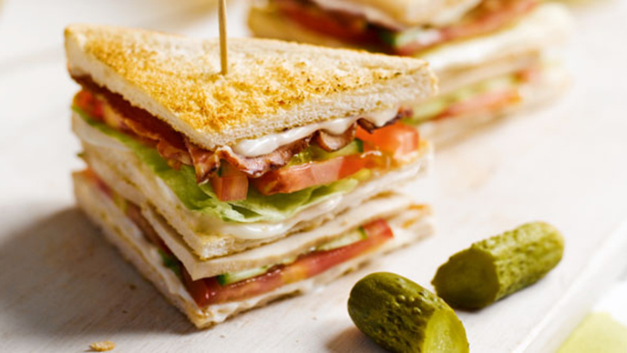
Frokost

Slide 30

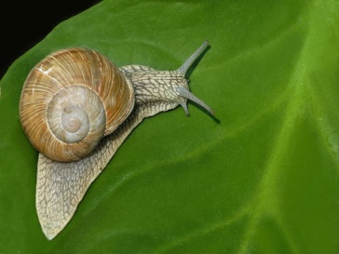
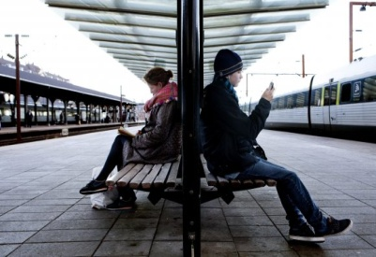
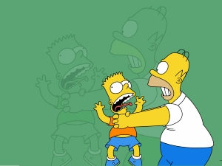

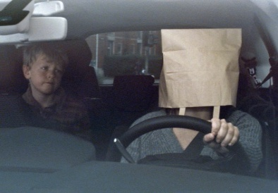
At være chauffør i en Gåbus
Tålmodighed
Opmærksomhed
  Begrænset udsyn
  Begrænset erfaring
  Impulsive og lette at distrahere
Du er chauffør – du styrer bussen
Hold køreplanen!
Notes:
Nu har vi været ude og gå. Se på billederne og tænk over hvilke udfordringer, der kan være, når man har med små børn at gøre. Sæt ord på.

Slide 31
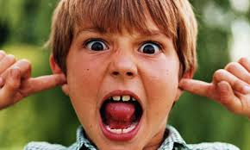
At være chauffør i en Gåbus
Hvad gør du, hvis…
  En passager ikke lytter efter
  En passager løber væk
  En passager ikke overholder bussens regler
  Nogle af passagererne bliver uvenner/driller
  Andre trafikanter blander sig
  Medchaufføren ikke dukker op
Notes:
Gennemgå kort. I bestemmer!

Slide 32

At være chauffør i en Gåbus
GODE RÅD
  Tænk på passagerernes sikkerhed – aldrig alene
  Kontakt din kontaktperson ved unormal situation
  Det er ikke at sladre. Det er dit ansvar.
  Husk! Ikke plads til diskussion. Du bestemmer.
  Er du i tvivl… spørg!
  Kontaktpersonen følger op på situationen (eleverne/forældrene)

Slide 33
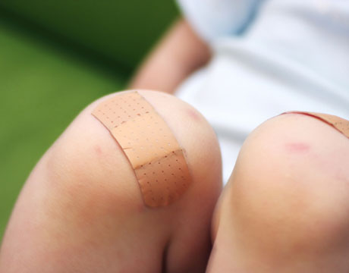
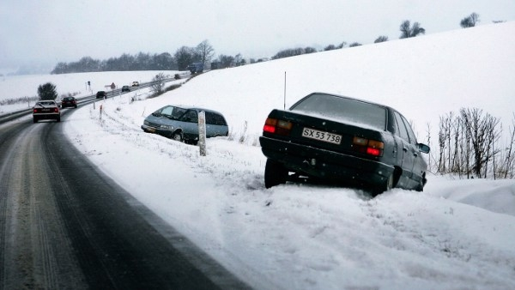
Hvis uheldet er ude…
Hvordan skal du reagere?
Lille uheld
Større uheld
Notes:
Plaster – tovholder - 112

Slide 34
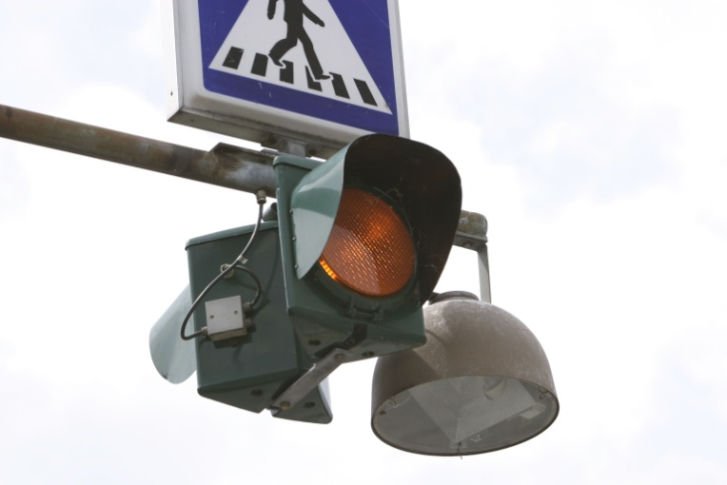
Hvis uheldet er ude…
Hvordan skal du reagere?
Egen sikkerhed først!
Passagerernes sikkerhed!
Skab ro! Ingen panik!
Tilkald hjælp – eller få andre til det!
Hvis I har oplevet noget på turen – giv besked!

Slide 35


Opsamling på dagen og lodtrækning

Slide 36
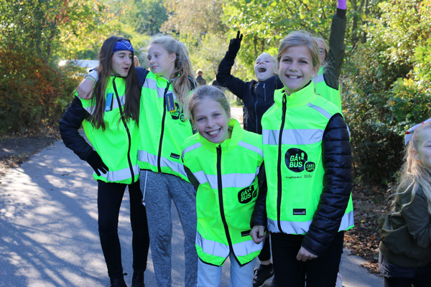
TAK FOR I DAG
Nu er I Gåbuschauffører!

Slide 37
Tovholdere – afklarende spørgsmål
Chaufførjakker → Dansk Skoleidræts webshop
Passagerveste → Dansk Skoleidræts webshop
Skilte → Dansk Skoleidræts webshop
Plakater, flyers, skolemateriale → www.gåbus.dk
Kick off d.?? → Startsted (adresse) og tidspunkt
→ Tidspunkt for ankomst ved skolen
→ Dagsprogram og deltagere (og kontaktinfo) + passagerer med på dagen!

